Slide 1
Differenzialrechnung * Integralrechnung * Geometrie
Stochastik * Zusatzthemen * Prüfungsaufgaben
Abikurs 2018
Mathematik
Trainer: Klaus Messner
E-Mail: klaus_messner@web.de, Internet: www.elearning-freiburg.de

Slide 2
Fahrplan
Pflichtteil
Taschenrechner
Wahlteil
  Analysis
  Analytische Geometrie
  Stochastik

Slide 3









Bogenmaß
Veranschaulichung am Einheitskreis.
$360°≙2π$
$180°≙π$
$90°≙π/2$
$45°≙π/4$
$sin 45°=cos 45°=\frac{1}{2}\sqrt{2}$ bzw. im Bogenmaß
$sin\frac{π}{4}=cos\frac{π}{4}=\frac{1}{2}\sqrt{2}$
$$π/2$$
$$π/4$$
1
b
$$π$$
$$α$$
$$0;2π$$
a
$$sin α=\frac{b}{1}=b$$
$$cos α=\frac{a}{1}=a$$
$$3π/2$$

Slide 4
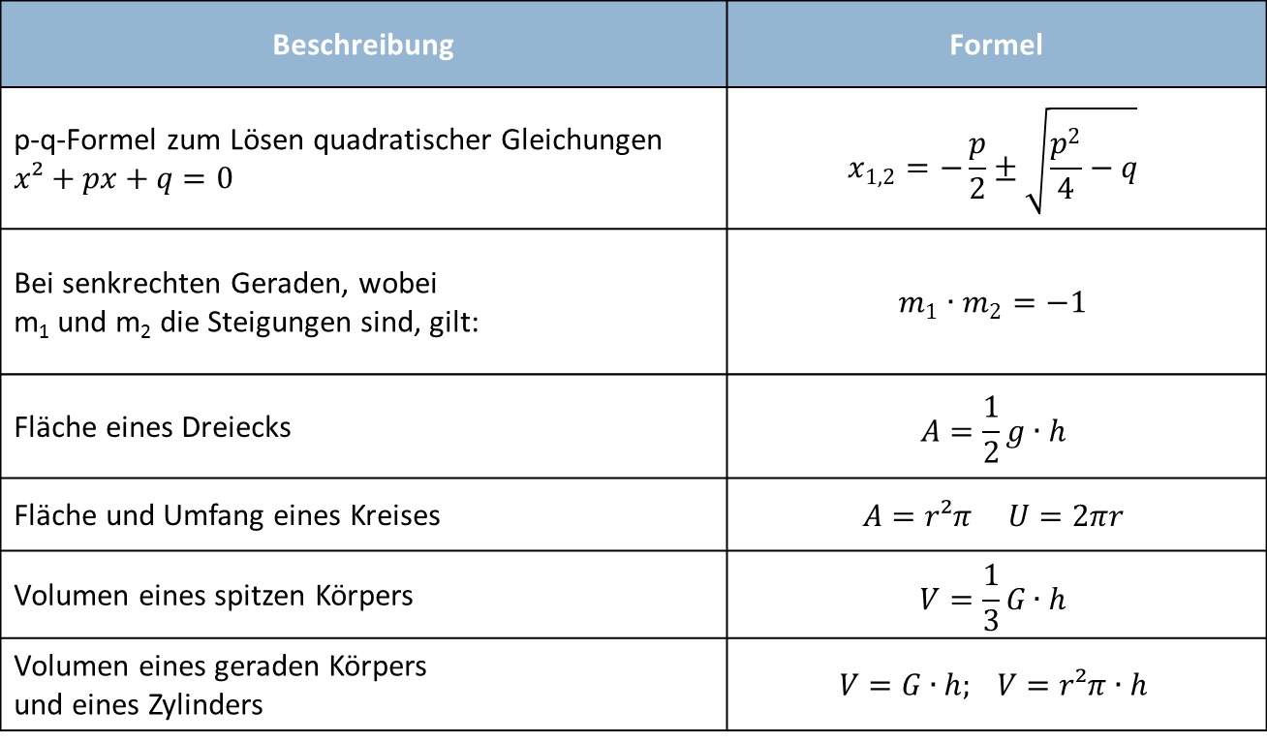


Allgemeine Formeln
Beschreibung | Formel
p-q-Formel zum Lösen quadratischer Gleichungen $x²+px+q=0$ | $$x_{1,2}=−\frac{p}{2}±\sqrt{\frac{p^{2}}{4}−q}$$
Bei senkrechten Geraden, wobei m₁ und m₂ die Steigungen sind, gilt: | $$m_{1}∙m_{2}=−1$$
Fläche eines Dreiecks | $$A=\frac{1}{2}g∙h$$
Fläche und Umfang eines Kreises | $$A=r²π U=2πr$$
Volumen eines spitzen Körpers | $$V=\frac{1}{3}G∙h$$
Volumen eines geraden Körpers und eines Zylinders | $$V=G∙h; V=r²π∙h$$
$$y=m_{1}x+b_{1}$$
$$y=m_{2}x+b_{2}$$
h
g
r
h
r
r
h

